Slide 1
AlexNet 논문 구현 및
운전 중 졸음 방지 서비스 제작
1조 척척석사
김동협, 강소희

Slide 2
01
Index
프로젝트 개요
팀 구성 및 역할
프로젝트 한 눈에 보기 (선 요약)
프로젝트 수행 절차 및 방법
프로젝트 결과
자체 평가 의견

Slide 3
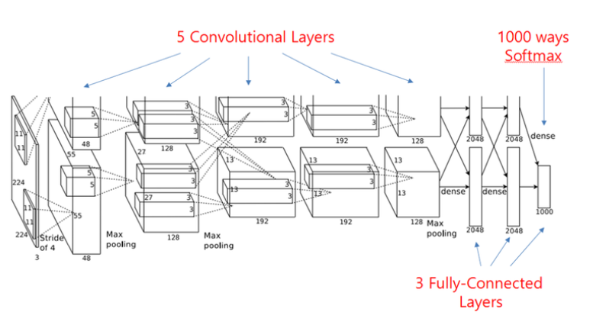
01
프로젝트 개요
AlexNet 논문 분석 및 구현
AlexNet이란?
2012년 CNN이 주목 받게 된 계기 AlexNet
1989년 CNN의 기반이 된 LeNet 구조 계승
단, 사이즈의 확장 (32*32 >> 224*224)
Activation Function으로 ReLU 사용 (Vanishing Gredient 극복 )
Overfitting 문제 해결을 위해 Dropout layer 개발
현재까지도 이어지고 있는 CNN의 발전에 초석이 되는 CNN 구조
‘운전 중 졸음 방지 서비스’ 제작
1번에서 사용한 구조를 입력 데이터, 출력 데이터만 바꾸고 그대로 학습에 사용

Slide 4
01
팀 구성 및 역할
이름 | 역할
김동협 | 데이터 전처리 및 모델링 PyQT 프로그램 구축 PPT 작성 및 발표
강소희 | 데이터 전처리 및 모델링 프로그램 최적화 PPT 작성

Slide 5
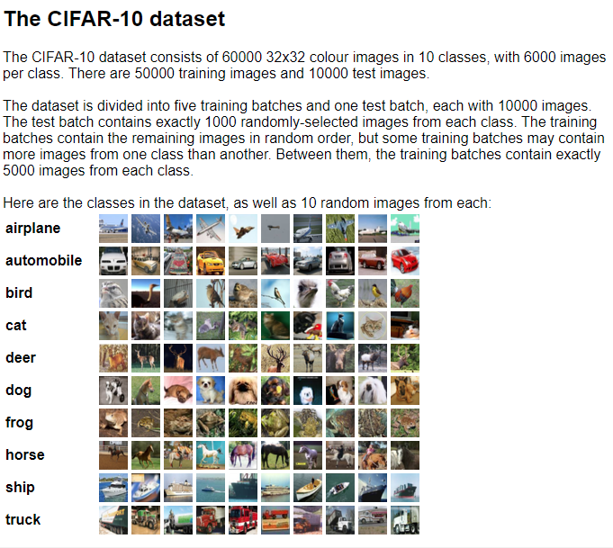
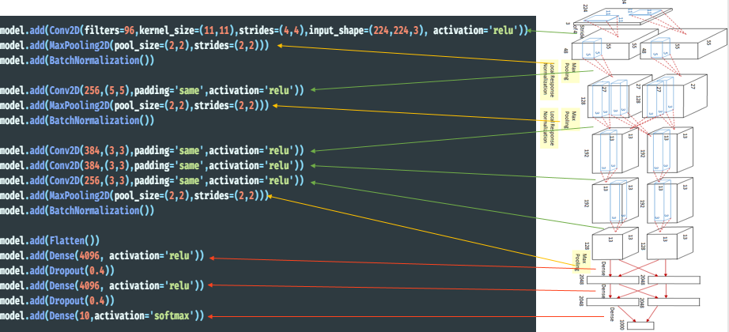
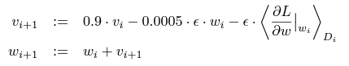
01
프로젝트 한 눈에 보기
원형 데이터(32x32x3) 전체 사용, 다양한 파라미터 변경하며 학습 -> 정확도 저조(약 60%)
원형 데이터(32x32x3) 을 (224x224x3) 으로 변형하여 데이터 일부 학습, 파라미터는 논문 동일 -> 정확도 저조(63%), 학습 시간 증가
원형 데이터(32x32x3) 을 (224x224x3) 으로 변형하여 데이터 전체 학습, 파라미터는 논문 동일 -> 정확도 상승(80%), Epoch를 조절해서 학습 시간 조정

Slide 6

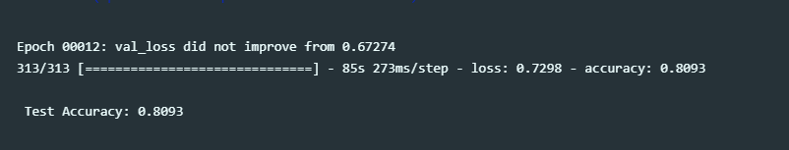
03
프로젝트 한 눈에 보기
검증 데이터의 정확도가 80% 정도
Batch size:128, epochs 20, patience 5로 변경. 6시간 40분 소요, 12epoch 에서 멈춤

Slide 7
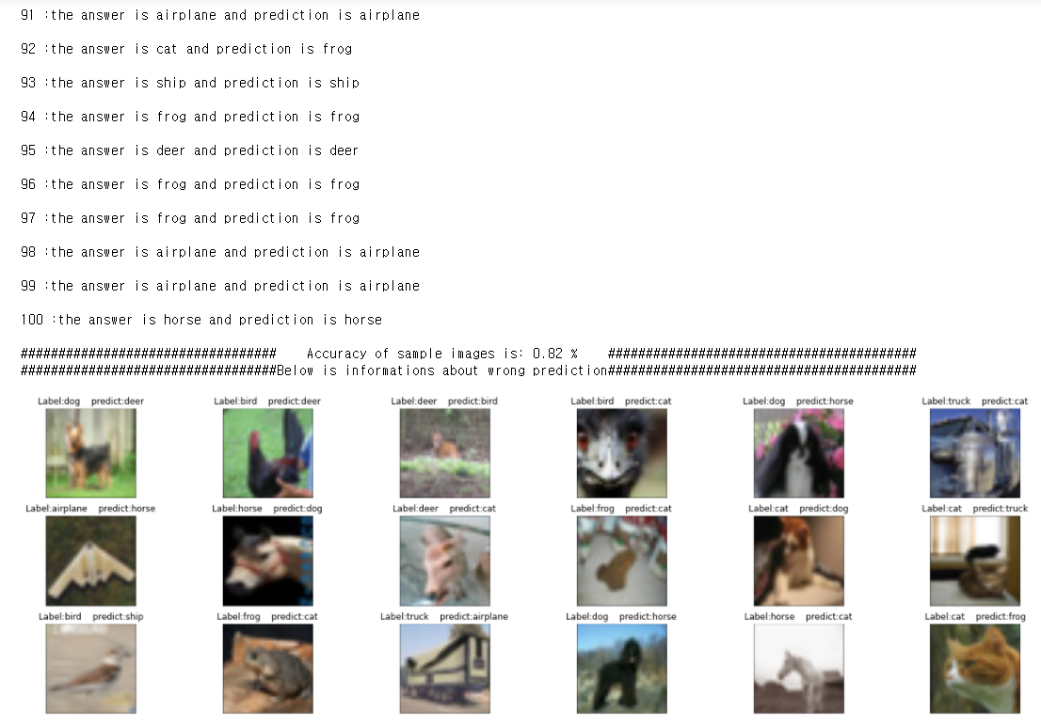
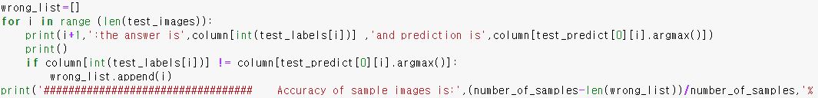
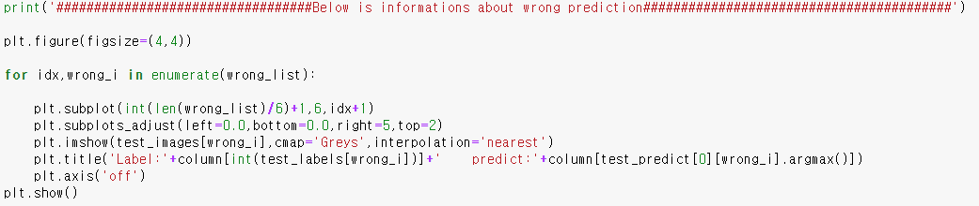
03
프로젝트 한 눈에 보기
모델 검증
정확도 계산 및 틀린 사진 plotting

Slide 8
03
프로젝트 한 눈에 보기
처음 계획(중간 발표 전까지):
AlexNet 논문 분석 및 구현
AlexNet 구조를 이용한 간단한 서비스 제작
변경된 계획:
AlexNet 구현만으론 임팩트가 부족하다고 판단 : 분석은 개인적인 공부에 의의가 있었지만 구현은 수업시간에 했던 CNN 실습과 사이즈가 큰 것 빼고는 크게 차이가 나지 않았음
서비스 제작에 무게를 두고 진행

Slide 9
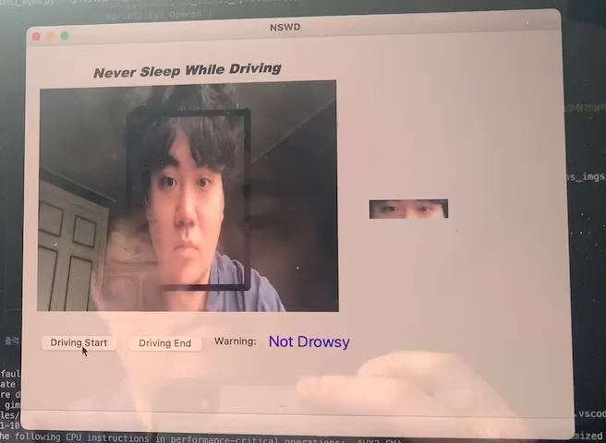
03
프로젝트 한 눈에 보기

Slide 10
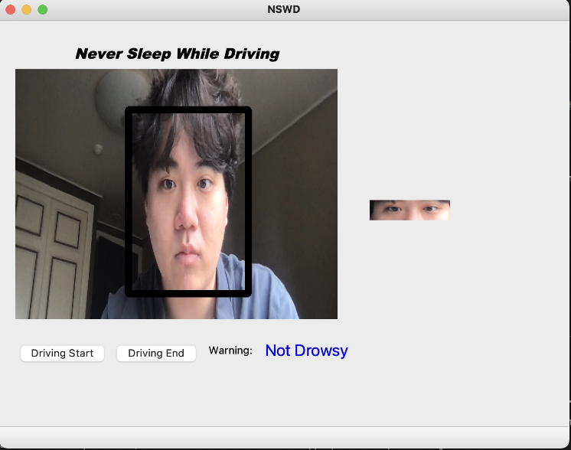

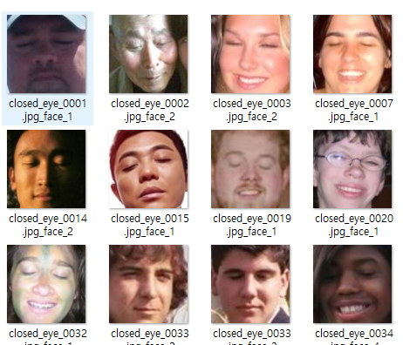



03
프로젝트 한 눈에 보기
최종 결과물
CEW Dataset, My picture
AlexNet
model
주피터 노트북
vscode

Slide 11
01
프로젝트 수행 절차 및 방법
이진 분류 머신러닝 모델링 (Open eyes:0, Closed Eyes:1)
PyQT, OpenCV 실시간 영상 모듈 설계
주요 문제 및 해결방법

Slide 12
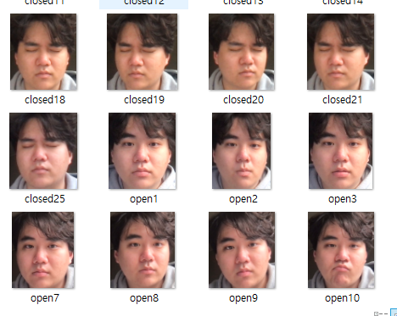


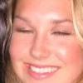
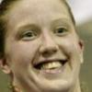


01
눈 깜빡임 감지 모델
1. 사용 데이터 : Closed Eyes In The Wild (CEW) + 자신의 사진
 | Closed Eyes | Open Eyes
Train Data | 1100 | 1100
Test Data | 92 | 92
25 Open, 25 Closed,
막 자른 사진 총 50개,
모두 Train Data 로 이용
모두 100 x 100 x 3

Slide 13
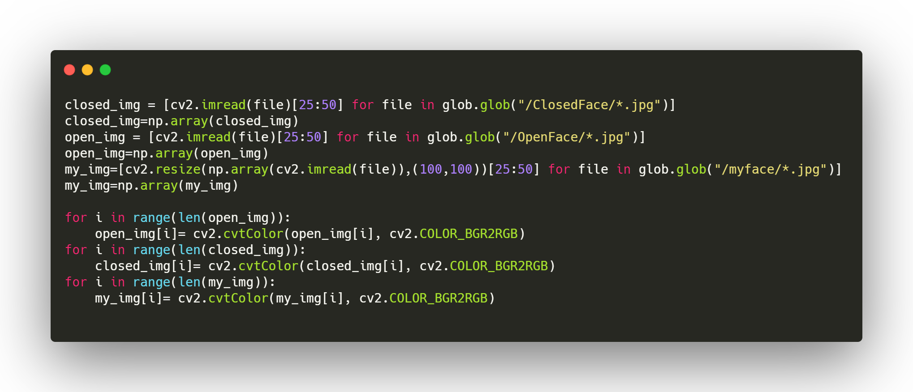
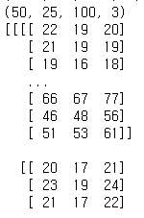
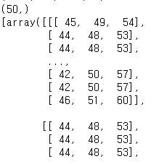
01
눈 깜빡임 감지 모델
2. 모델 구현 특징
차후 설명 예정
cv2,plt
차이 때문
막 자른 사진 => 사진의 크기가 모두 다르다 =>
데이터의 shape가 각각 모두 달라서 array 형성 불가=>
파일 단위로 읽어오면서 resize 진행
vs

Slide 14
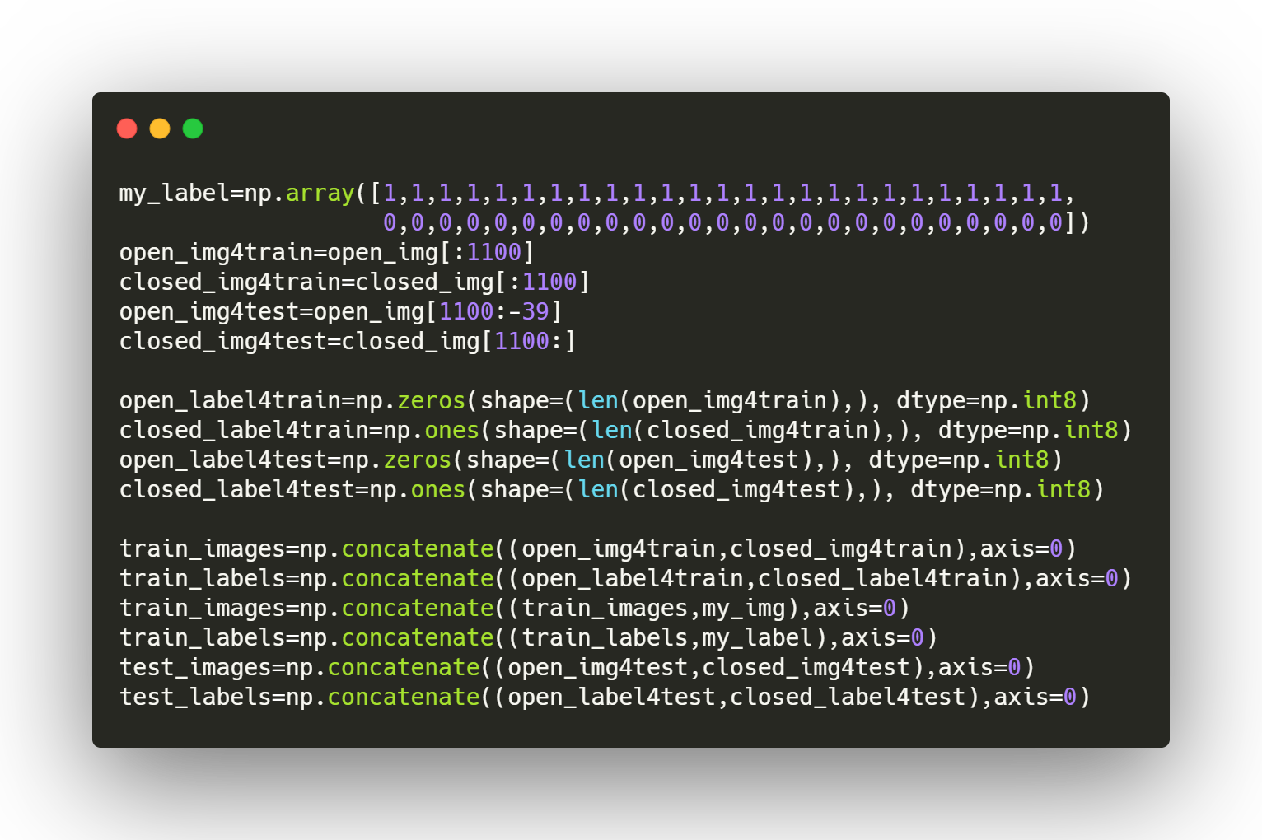
01
눈 깜빡임 감지 모델
2. 모델 구현 특징
My_img 라벨 형성
데이터 분류
라벨 형성
배열 결합

Slide 15
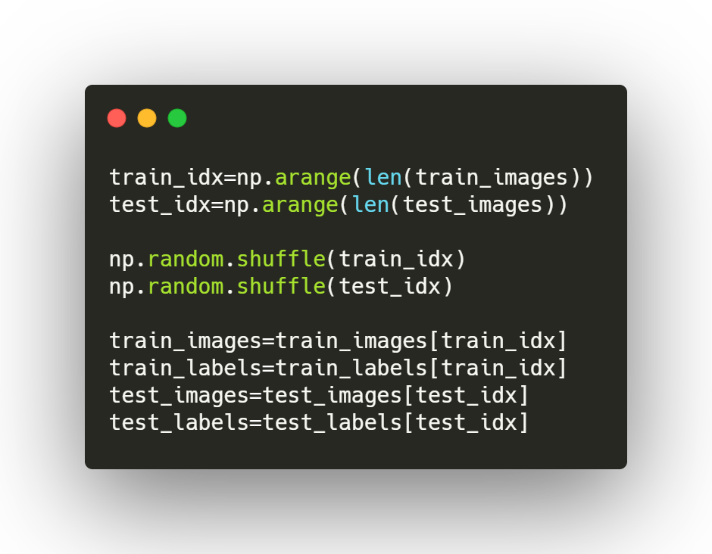
01
눈 깜빡임 감지 모델
2. 모델 구현 특징
#데이터 섞어 주기

Slide 16
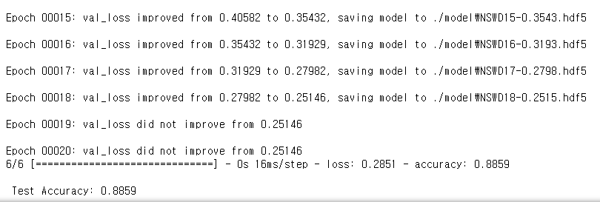
01
눈 깜빡임 감지 모델
2. 학습 결과

Slide 17
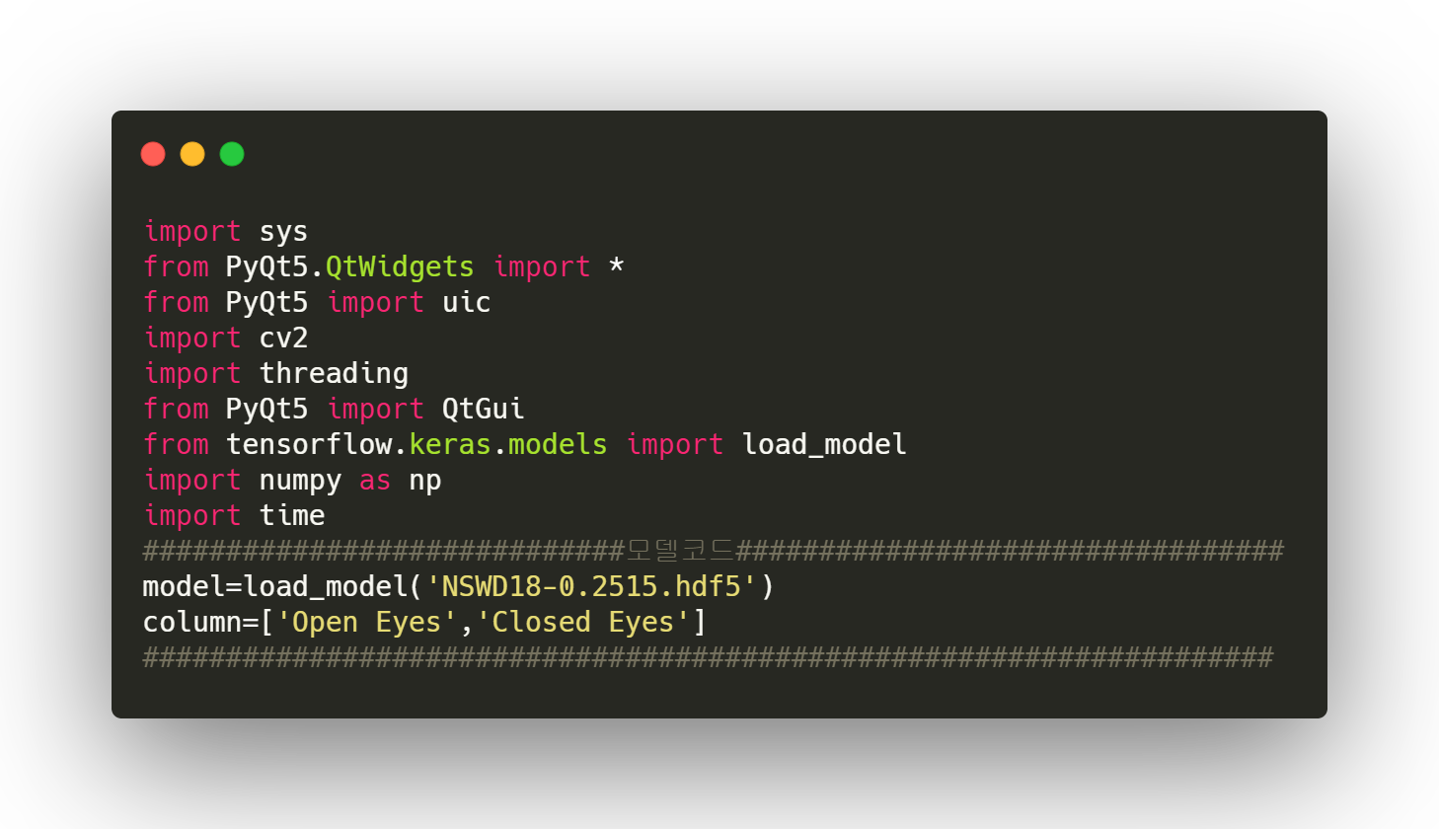
02
PyQt 졸음 방지 서비스

Slide 18

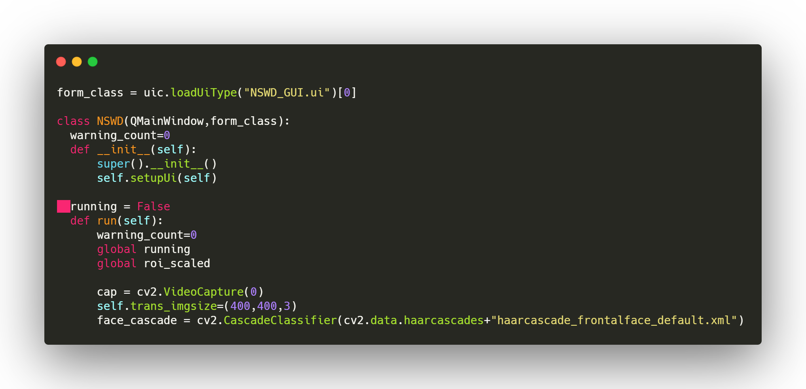
02
PyQt 졸음 방지 서비스
카메라
얼굴 인식
눈을 인식하는 Classifier도 있으나, 프로젝트의 취지에 맞지 않아 배제

Slide 19
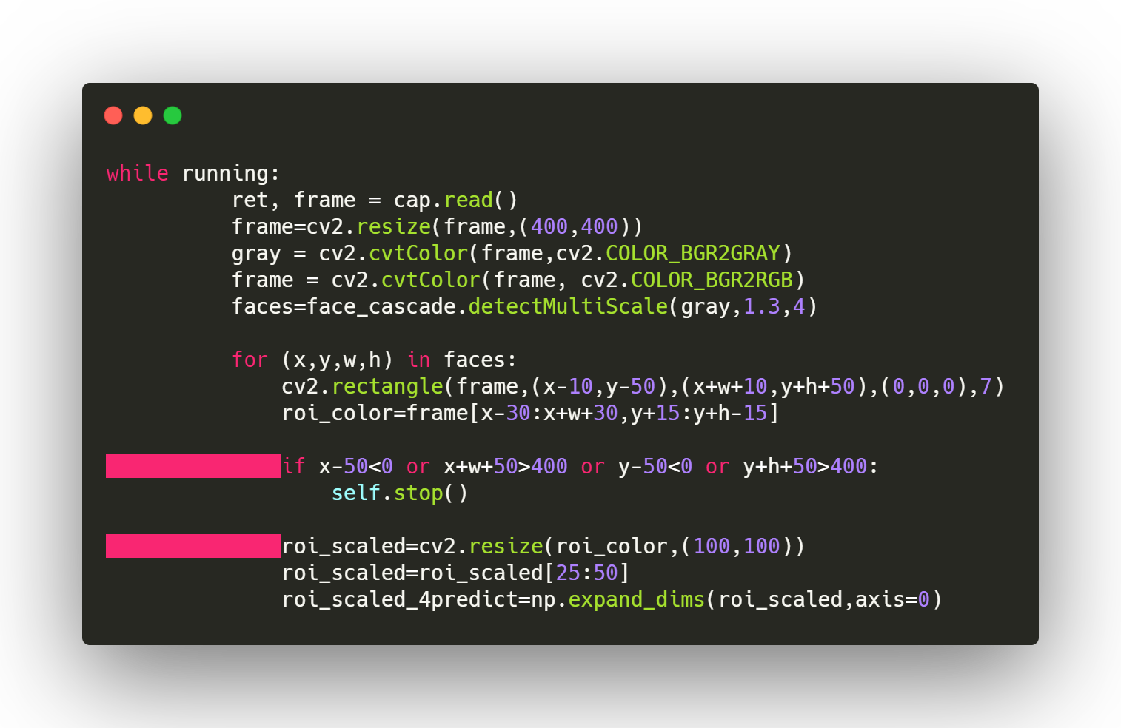
02
PyQt 졸음 방지 서비스
Roi : region of interest
차원이 맞지 않아 모델에 fit이 안된다. 따라서 한 차원 늘려줌

Slide 20
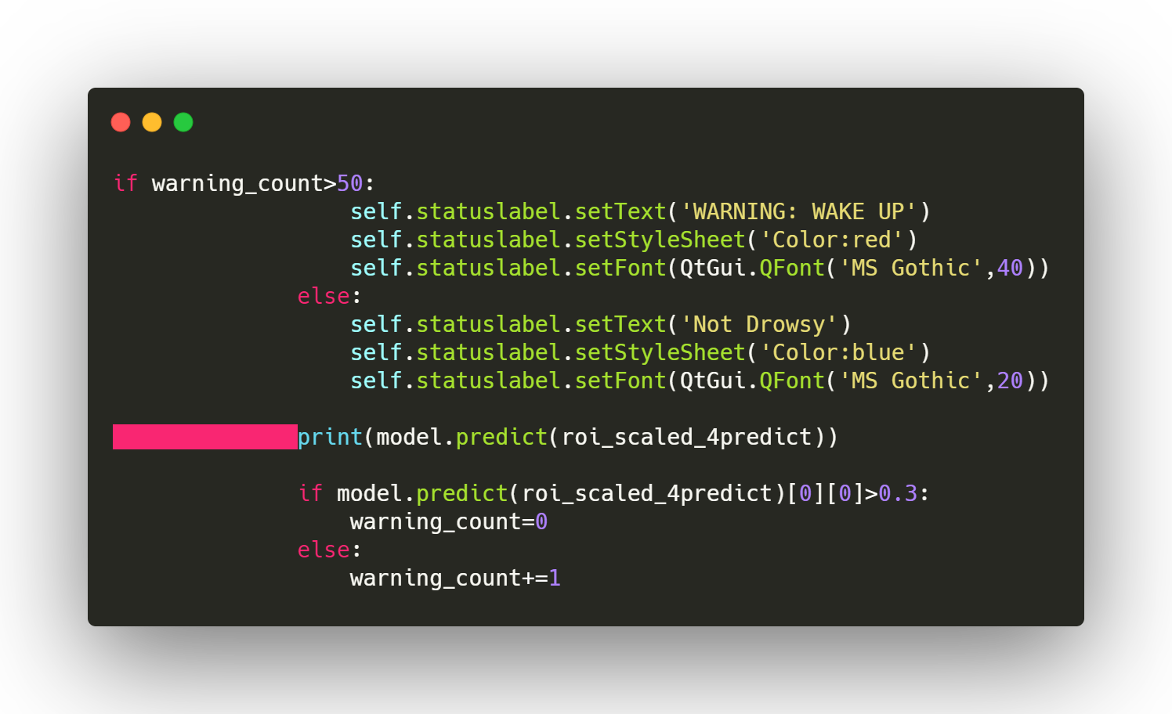
02
PyQt 졸음 방지 서비스
Warning
민감도
0: open 1:closed

Slide 21
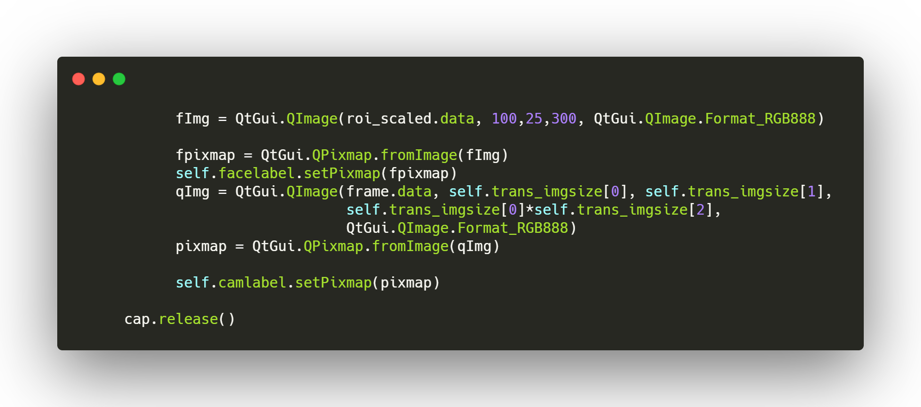
02
PyQt 졸음 방지 서비스
w h w*c
이미지를
PyQT에
붙이는
부분
전체 이미지, roi 이미지 2가지 표시한다.

Slide 22
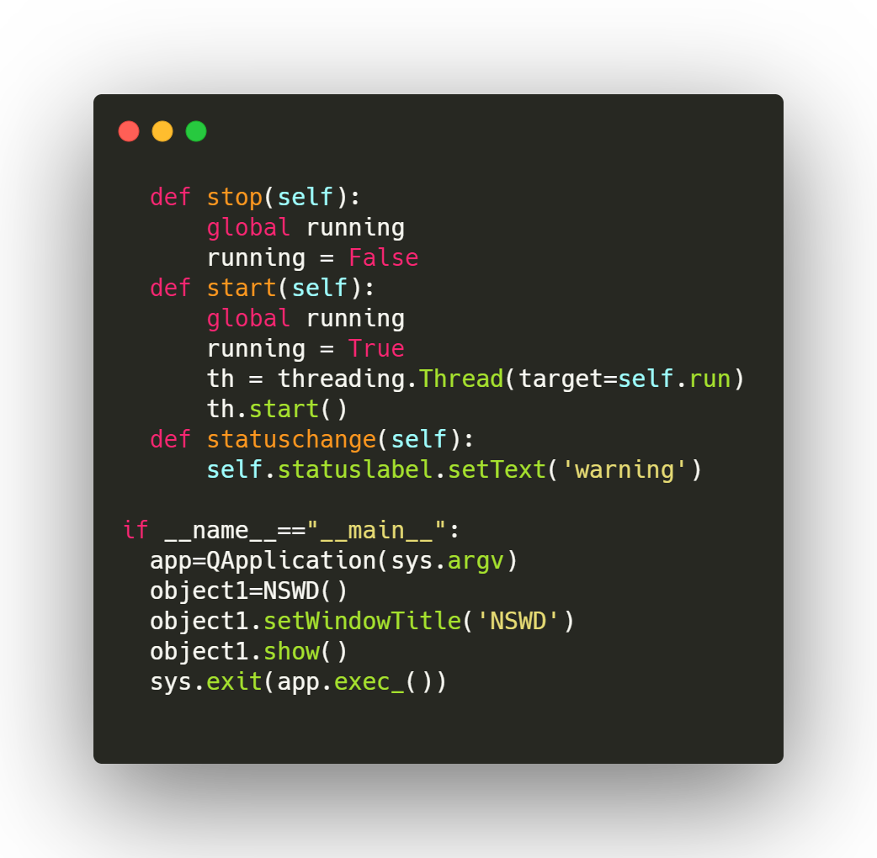
02
PyQt 졸음 방지 서비스
이 함수는 미사용

Slide 23
01
주요 문제 및 해결 방법
주요 문제 및 해결 방법
제작 과정에서 많은 문제가 있었지만 가장 큰 난관이었던
‘데이터셋에서 성능(90%)을 보인 모델이 실시간 영상 데이터를 인식 못함‘
위주로 서술 예정

Slide 24
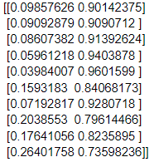
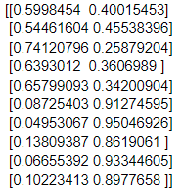
01
주요 문제 및 해결 방법
문제를 해결하기까지
100x100x3 CEW 데이터셋만을 이용해서 학습 후 실시간 영상 데이터 테스트 -> 거의 인식 못함
샘플 사진을 찍어서 ( Open 5개 Closed 5개 ) model.predict(img) 검증
-> 똑같이 인식 못함을 확인
문제에 대해 다음과 같은 가정을 내림. 순서는 생각해낸 순서와 같다
과적합 문제 -> Early Stopping Patience를 10에서 5로 변경.
-> 효과X, 게다가 Test Data는 정확도가 높으므로 과적합은 아니라고 판단
데이터가 적거나 자신의 이미지에 맞지 않음
-> 위에서 찍은 총 10개의 샘플 이미지 데이터를 추가한 후 다시 학습
-> 10개의 샘플 이미지 데이터에서 성능 향상을 보임
실제로 눈 뜬 사진
실제로 눈 뜬 사진
실제로 눈 감은 사진
10개 추가 후 학습
실제로 눈 감은 사진
둘 다 구분을 못하고
감은 것으로 인식한다.
눈 뜬 샘플 사진에 대해서
눈을 뜬 것으로 인식한다

Slide 25
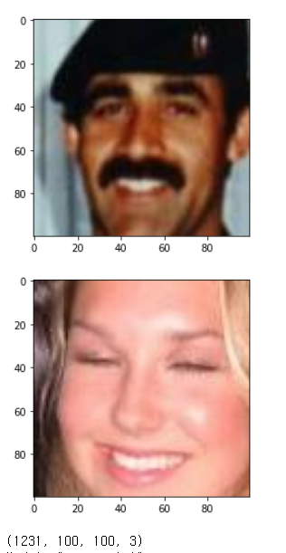
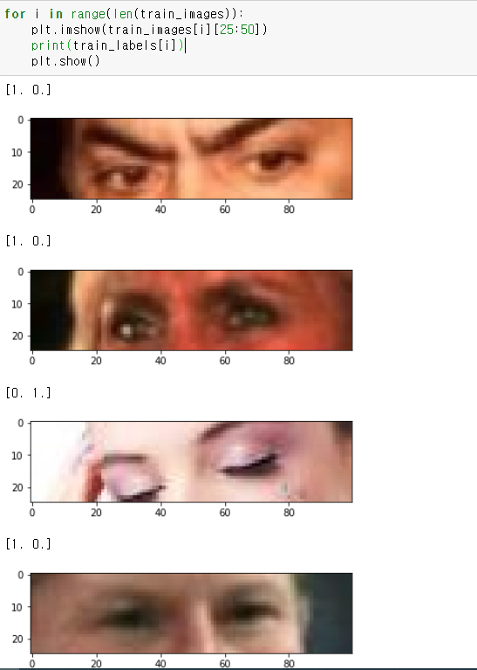
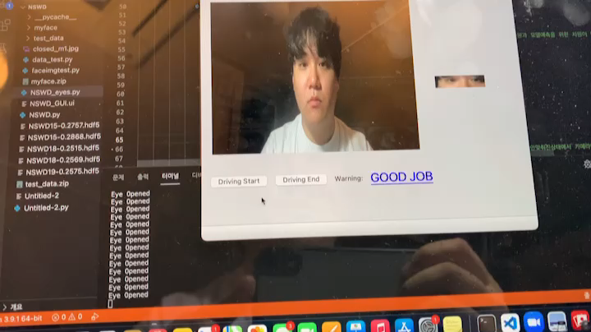
01
주요 문제 및 해결 방법
문제를 해결하기까지
문제에 대해 다음과 같은 가정을 내림. 순서는 생각해낸 순서와 같다
하지만 여전히 실시간 영상에 대해서는 인식 불가.
전체 100x100x3 이미지에서 눈이 차지하는 비율은 10%도 안되므로 눈 가까운 부분에 집중하기로 전략 변경
-> y축 [25:50] 슬라이싱 -> 전체 이미지에서 눈이 차지하는 비율이 높아짐 -> 실시간 데이터에서도 인식하기 시작

Slide 26
01
프로젝트 결과
시간이 충분히 남을 시 시연으로 대체

Slide 27
01
자체 평가 의견
프로젝트 기대 효과 및 배운 점
AlexNet 논문을 분석, 구현함으로써 차후 현업에서 마주할 새로운 논문에 대한 분석 및 구현 능력을 키울 수 있었음
기본적인 이미지 전처리(resize, cvtcolor, slicing 등)능력 및 머신러닝 이미지 처리 관련 문제 해결 능력을 키울 수 있었음
다양한 라이브러리와 메서드에 이미지 데이터를 적용함으로써 데이터의 차원에 대한 이해도 증가
프로그램 최적화에 대한 고민을 통해 기본적인 프로그래밍 역량 증가
직접 만든 모델을 가지고 실제 영상 데이터에 적용해본 것이 의미있었다

Slide 28
01
자체 평가 의견
프로젝트 개선점
한정된 상황에서만 이용 가능 (빛, 얼굴의 위치 등)
프로그램 최적화 부족 : 카메라가 잘 끊긴다.

Slide 29
감사합니다!

